Slide 1



#너의 졸업을 응원해

Slide 2
목차
Team
- Member&Role
2. App
- Introduction
- Design Comparison
- Utilize Public Data
- Operation
3. Plan

Slide 3
Member

Slide 4
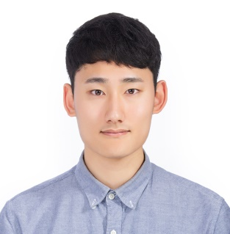
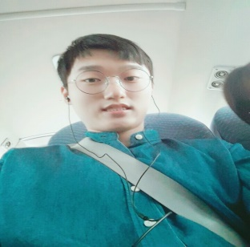


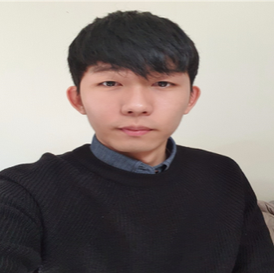
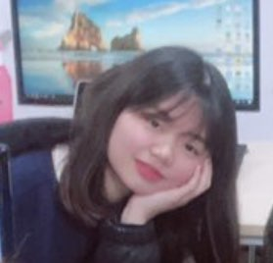


Team Member+Role
김형진
컴퓨터학부 15학번
김도호
컴퓨터학부 14학번
CONTENTS
CONTENTS
문서 제작
팀장 (총괄)
CONTENTS
CONTENTS
DB구축
개발
v
김정욱
컴퓨터학부 17학번
김요엘
컴퓨터학부 17학번

Slide 5
Introduction

Slide 6



Introduction
졸업 요건 충족 정도를
알기 어려움
졸업 시 필요한 서류들을
정리해둘 필요성

Slide 7





Introduction
취업 정보 제공
졸업 요건 충족 정도를 평소에 확인
필요 서류 업로드

Slide 8
Market

Slide 9













Market state

Slide 10






Market state

Slide 11

Market state

Slide 12
Design

Slide 13
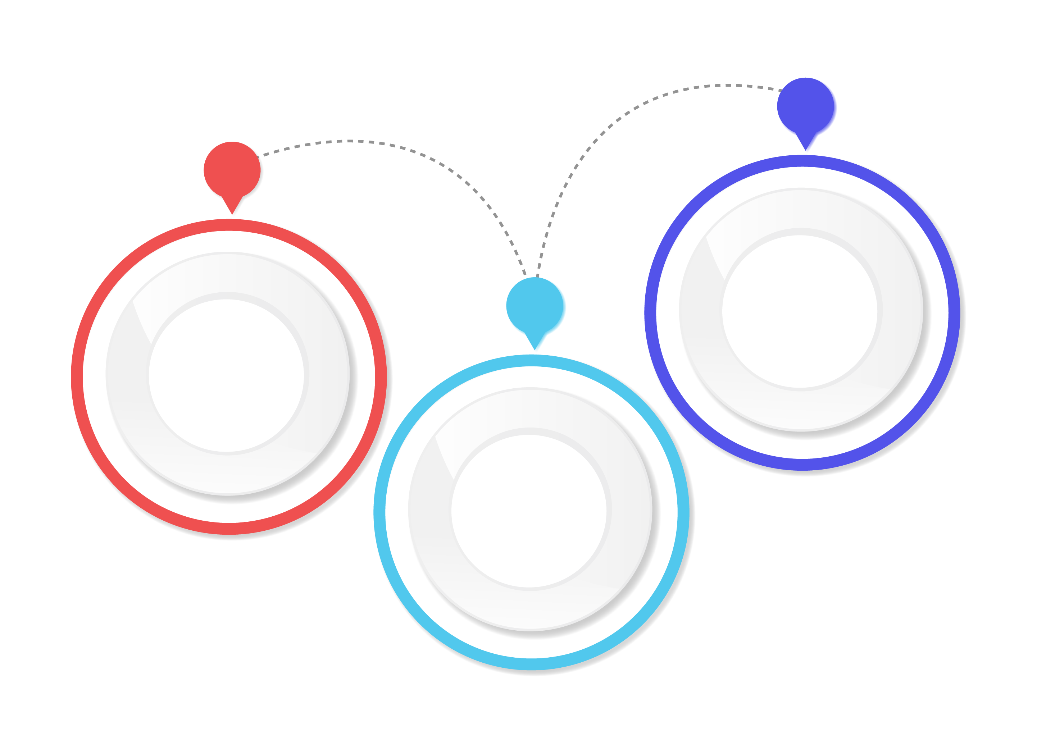



Tool

Slide 14
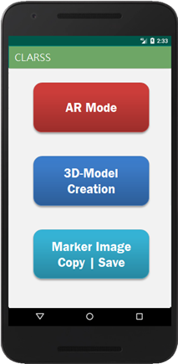



Logo Activity

Slide 15
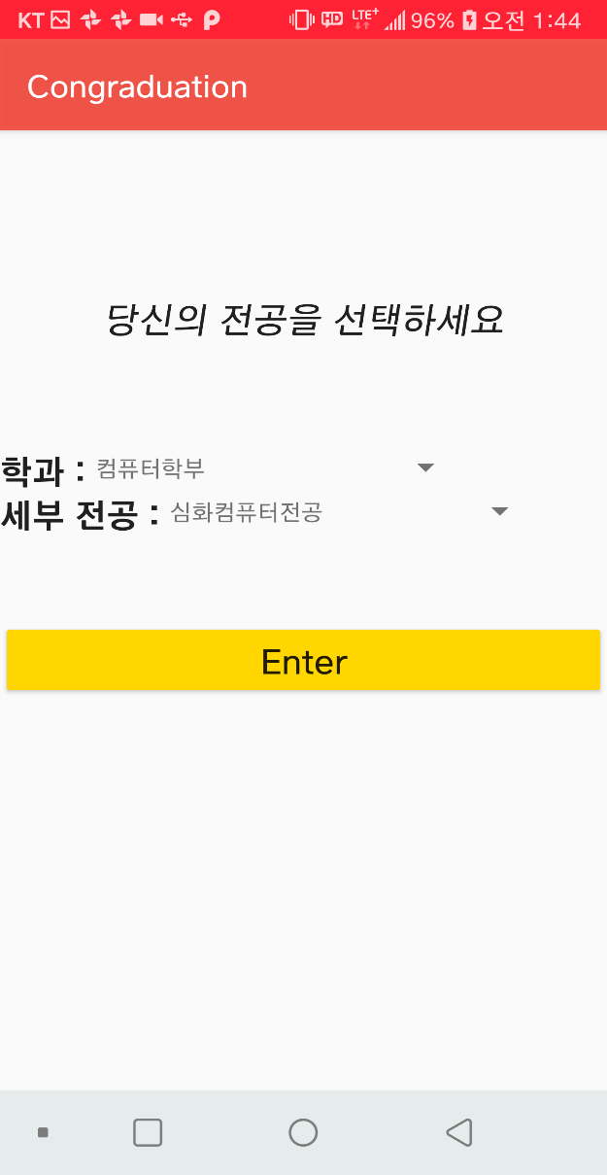

Major Activity
전공학과 List
세부전공 List

Slide 16
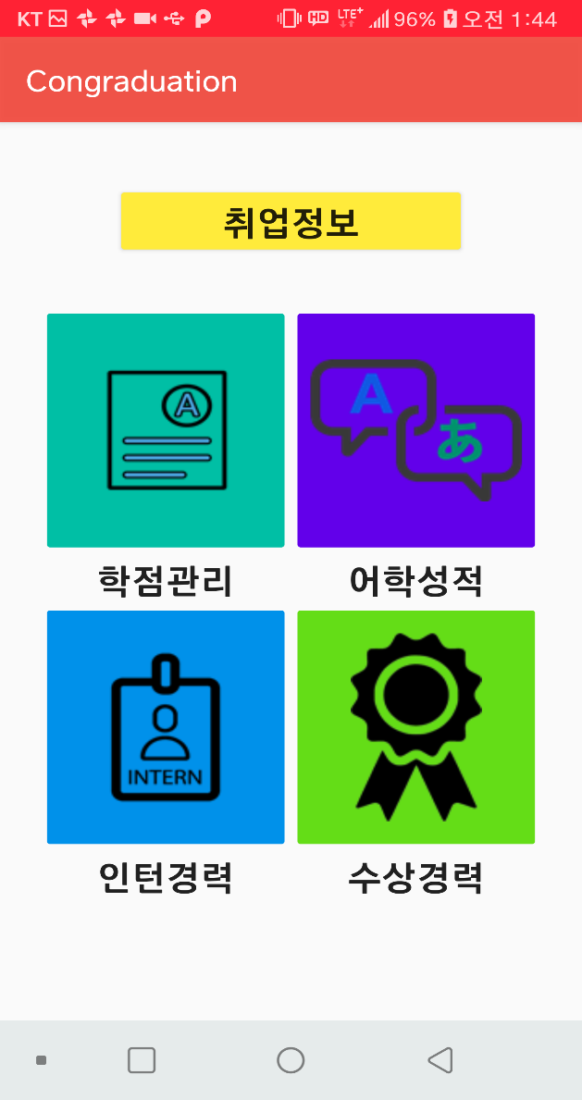





Main Activity
학점
어학
인턴
수상

Slide 17

Add-on Function(공공데이터)
Click!
취업 정보
학점
어학
공채기업정보 API,
지방공기업채용정보 등의
취업정보 확인 기능
인턴
수상

Slide 18

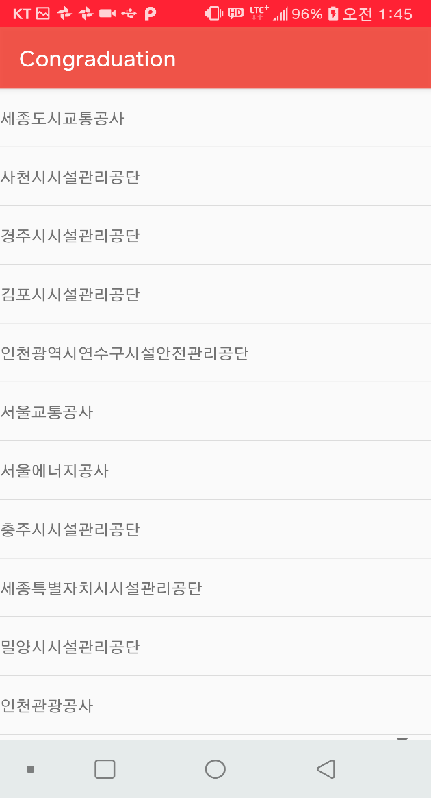
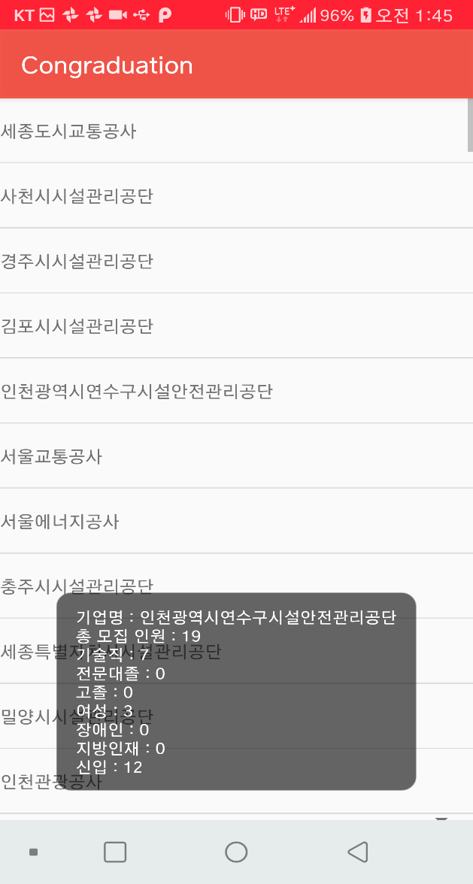
Add-on Function(공공데이터)
Click!

Slide 19



Grade Activity
수업입력
보고서 탭
수업입력
보고서 탭
총 학점
교과구분
교과명
성적
현재 이수학점/ 졸업 기준학점
교과구분별
현재 이수학점/ 졸업 기준학점
필수 이수 과목 체크리스트
추가
수정
삭제

Slide 20
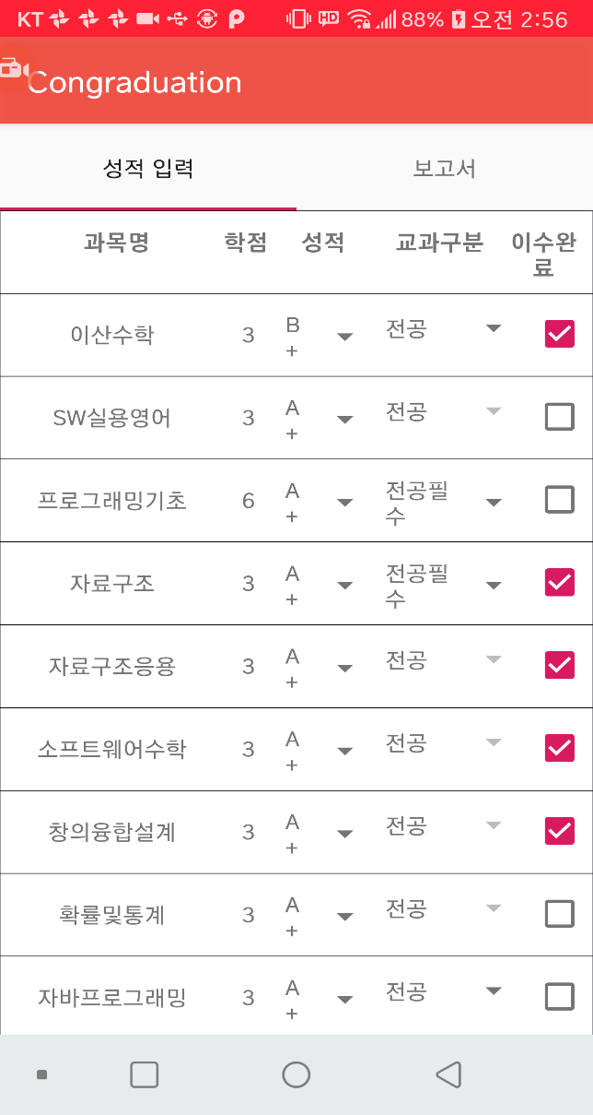
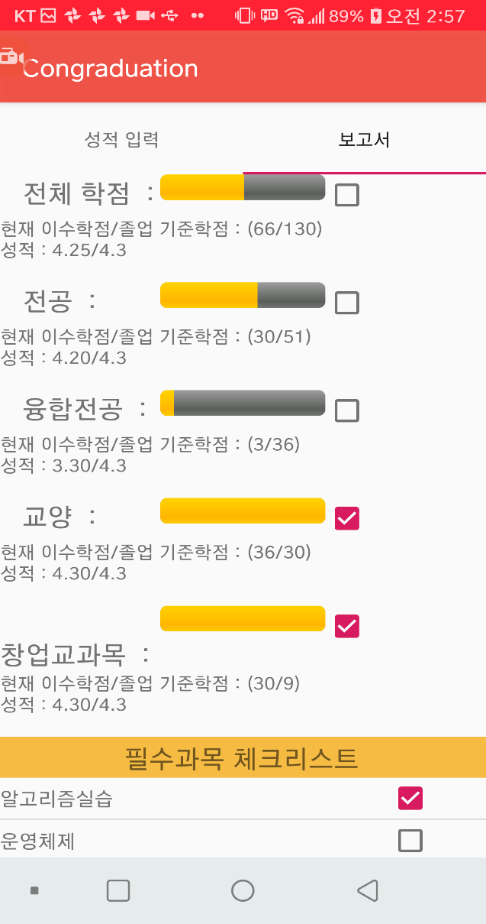
Grade Activity

Slide 21
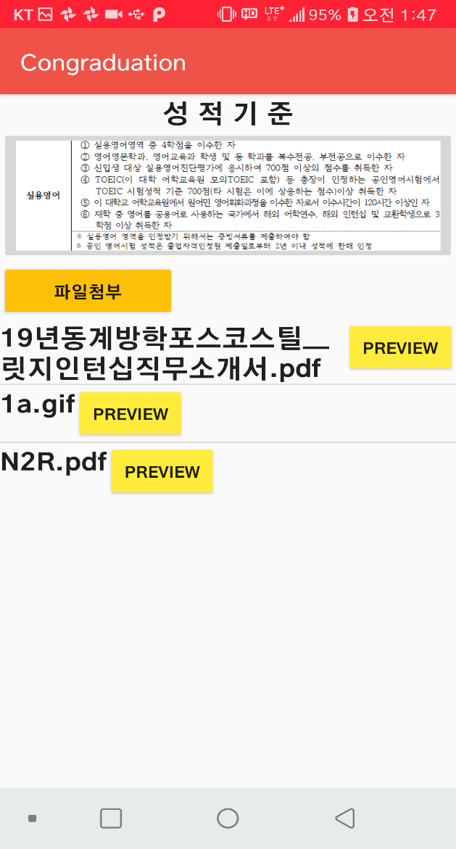
Language Activity
성적 기준 View
성적추가 버튼
FILE 1 TOEIC 성적
미리보기
FILE 2 TOEFL 성적
미리보기
FILE 3 HSK 성적
미리보기

Slide 22
Award/Intern Activity
추가
파일첨부
저장
삭제
수상 리스트
제목
제목
활동 내용
제목
제목
활동 기간
제목
느낀 점
첨부 파일 :

Slide 23
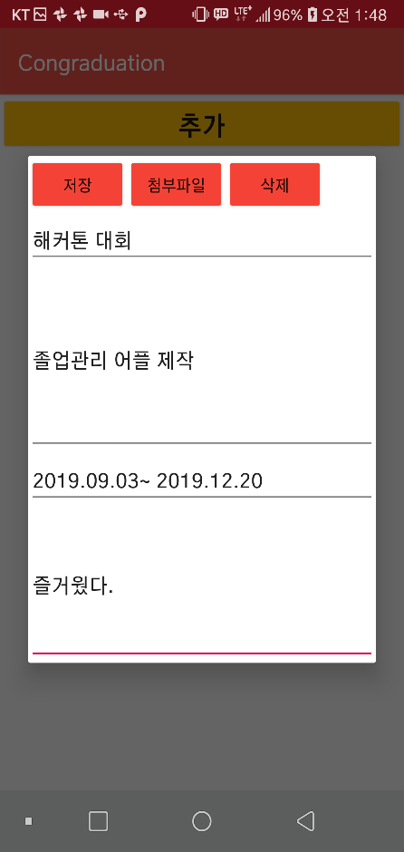
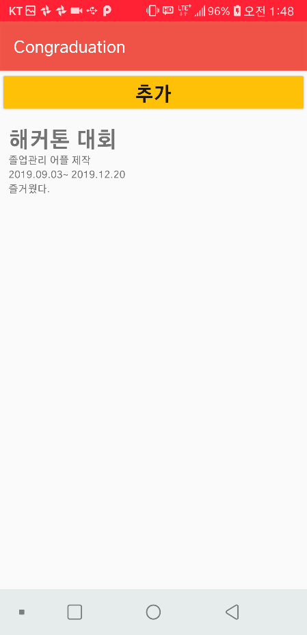
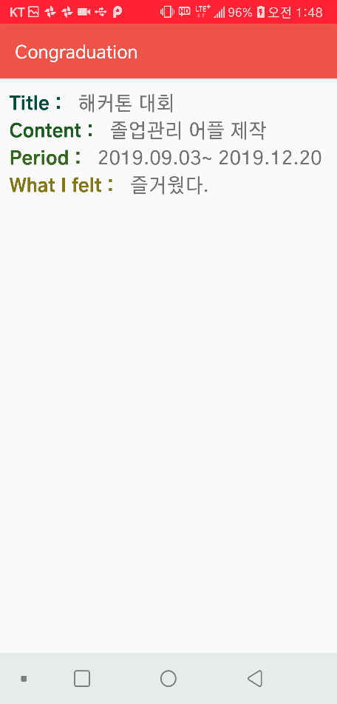
Award/intern 클릭 시 화면

Slide 24
Operation

Slide 25
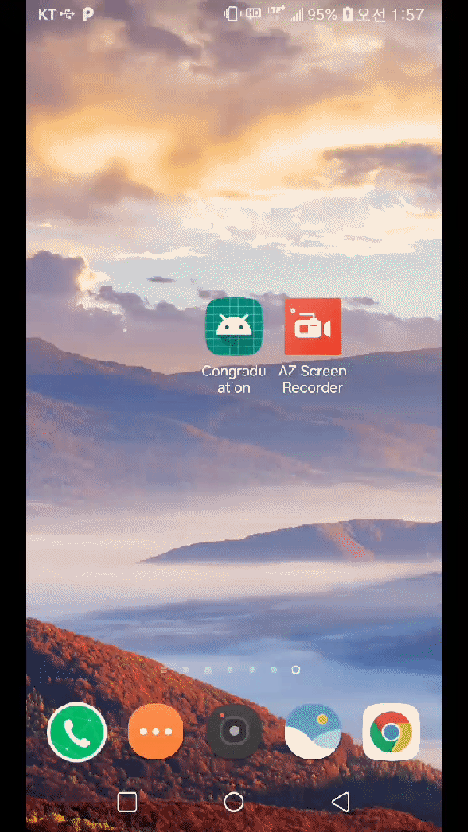
작동1

Slide 26
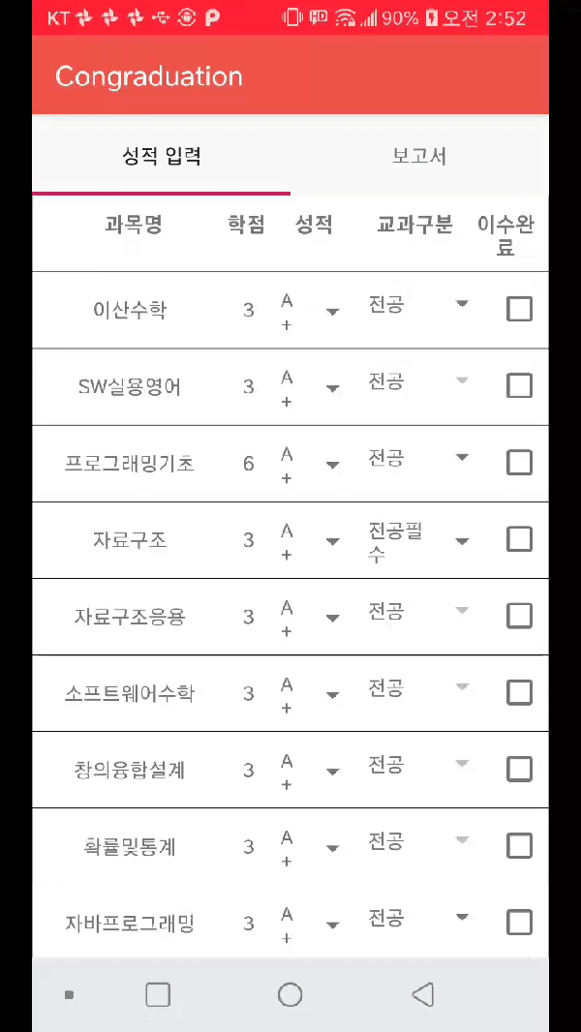
작동2

Slide 27
Plan

Slide 28
진행 과정
1주차
팀 구성 및 프로젝트 브레인 스토밍
5주차
애플리케이션 개발 2 (DB 및 공공데이터)
2주차
프로젝트 제안서 작성 및 구성 분석
6주차
애플리케이션 개발 3 (전체 시스템)
3주차
프로그램 디자인 설계
7주차
프로젝트 최종 점검 및 발표
4주차
애플리케이션 개발 1 (디자인)

Slide 29




향후 계획
경북대학교
Yes system의 학생정보를 가져와
수강강의 관리 자동화
경북대학교와 정식 체결을 통한 공식 어플화

Slide 30



참조 링크
https://github.com/jjoho95/-2019-Mobile-App-Congraduation-Project-
https://github.com/jjoho95/-2019-Mobile-App-Congraduation-Project-
https://www.edwith.org/opensource
https://yongtech.tistory.com/100

Slide 31
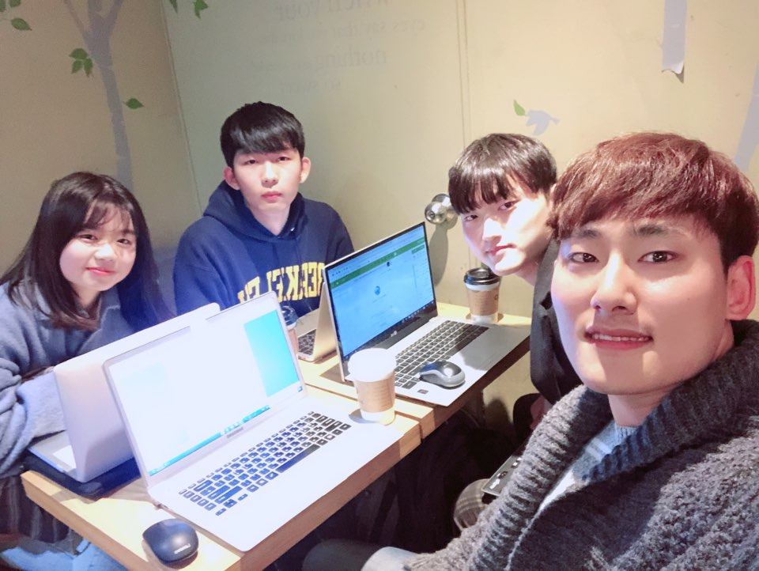
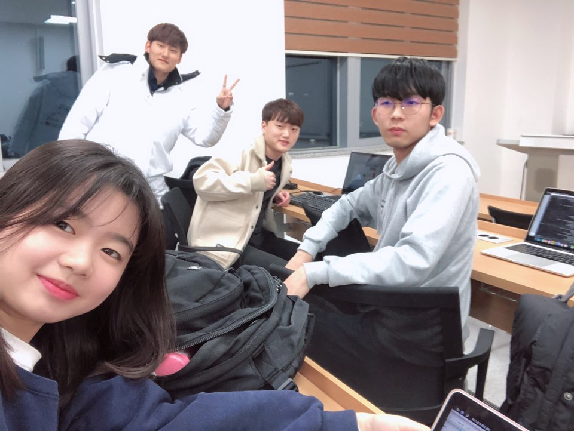
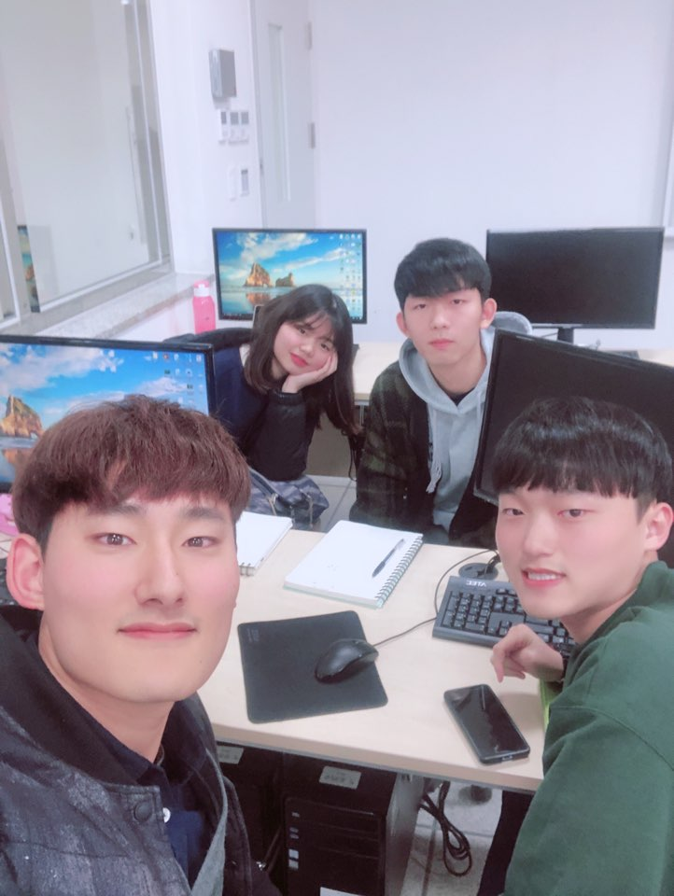
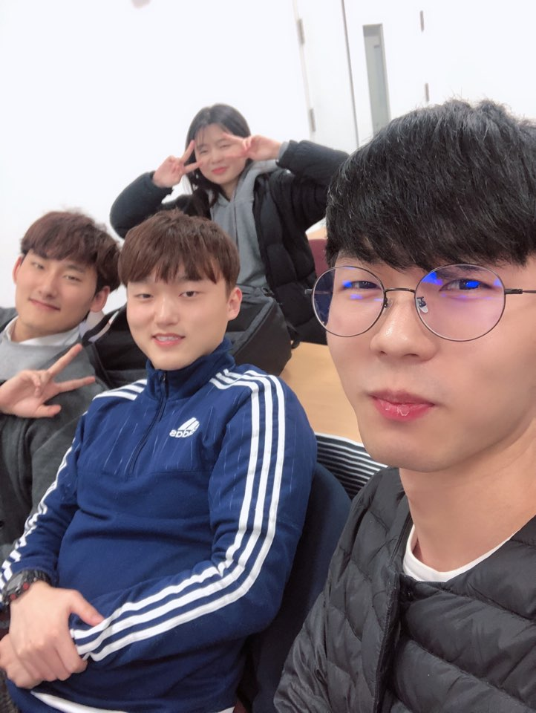
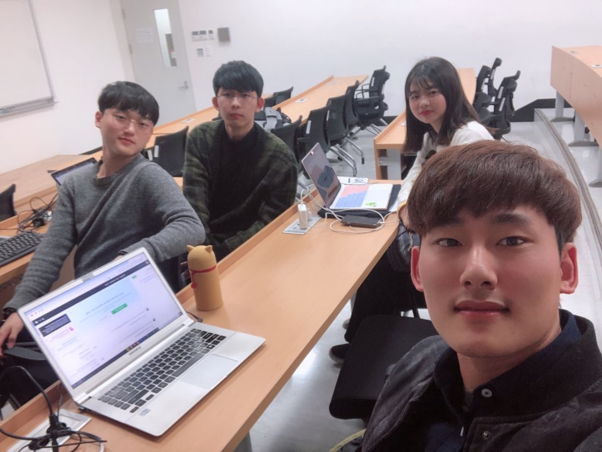
활동사진
Notes:
다음은 system model입니다.

Slide 32

감사합니다!

